Slide 1




Fiche 7 - Mateřské a základní školy
Článek 20 - Základní služby a obnova vesnic ve venkovských oblastech b) Mateřské a základní školy
PROGRAM ROZVOJE VENKOVA

Slide 2
Základní údaje o výzvě
Termín vyhlášení výzvy: | 25. 2. 2022
Příjem žádostí: | 28. 2. 2022 – 29. 4. 2022
Termín registrace na RO SZIF: | 27. 6. 2022
Termín předložení CM/VŘ: (zakázky nad 500 tis. Kč a více bez DPH) | 29.8.2022 (63. kalendářní den na MAS) 5.9.2022 (70. kalendářní den na SZIF)
Alokace Fiche 7: | 4 469 948,- Kč
Míra dotace Fiche 7: | 80 % z výdajů ze kterých je stanovena dotace
Způsobilé výdaje Fiche 7: | min: 50 000 Kč max: 5 000 0000 Kč
Podporované oblasti Fiche 7: | Článek 20 – b)

Slide 3


Článek 20 b) Mateřské a základní školy
investice do mateřských a základních škol nenavyšující kapacitu zařízení
Žadatel: obec/svazek obcí, příspěvková organizace zřízená obcí/svazkem obcí, školské právnické osoby
Dotace: 80 % ze způsobilých výdajů (výdajů, ze kterých je stanovena dotace)
Např. projekt má rozpočet 2 500 000 Kč
Způsobilé výdaje jsou 1 500 000 Kč, nezpůsobilé jsou 1 000 000 Kč
Dotace bude 80 % ze způsobilých – tedy z 1 500 000 Kč
Režim podpory – mimo režim podpory de minimis

Slide 4
Způsobilé výdaje
rekonstrukce/rozšíření MŠ/ZŠ i jejího zázemí (např. rekonstrukce šaten) a doprovodného stravovacího a hygienického zařízení
u ZŠ podporovány pouze kmenové učebny, sborovny, kabinety nesloužící pro odborné předměty, školní knihovny (ne nákup knih) technické místnosti, družiny a jídelny včetně souvisejícího zázemí a souvisejících úprav budovy školy
venkovní mobiliář (př. altán) a herní prvky v případě MŠ (u ZŠ pouze doplňující výdaj)
pořízení technologií a dalšího vybavení MŠ/ZŠ či doprovodného stravovacího zařízení
doplňující výdaje jako součást projektu – max. 30 % projektu
(úprava povrchů, výstavba odstavných ploch a parkovacích stání, výstavba přístupové cesty v areálu školy, oplocení; venkovní mobiliář a herní prvky v případě základní školy)
nákup nemovitosti
vždy se musí jednat o investici!!!!

Slide 5
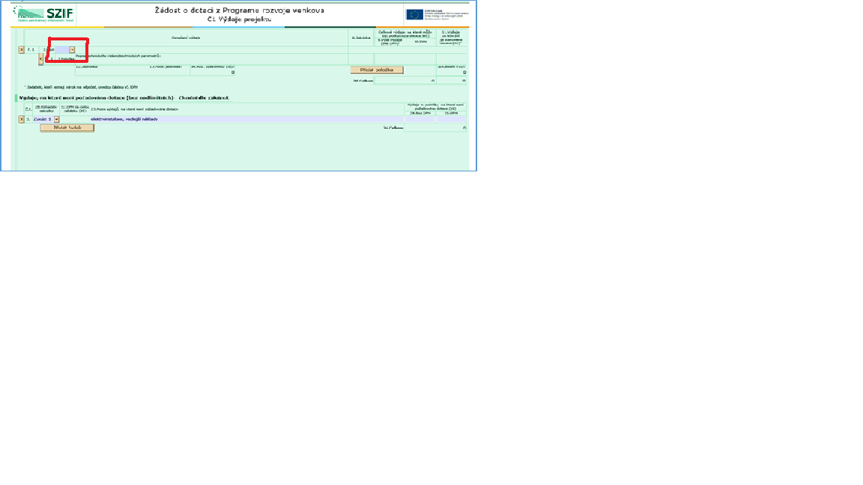
Způsobilé výdaje
Kód Název způsobilého výdaje
044 Mateřské školy
045 Základní školy
060 Stavební a technologické úpravy opláštění budovy
046 Doplňující výdaje jako součást projektu
041 Nákup nemovitosti
Kódy se vybírají v rámci Žádosti o dotaci – C1 Výdaje projektu

Slide 6
Kritéria přijatelnosti
1) Soulad výdajů projektu s plánem rozvoje obce. Tento soulad by mě být dostatečně konkrétní!
Např. Projekt je zaměřen na rekonstrukci stravovacího zařízení v MŠ - ve strategickém plánu rozvoje obce je uvedeno opatření: Zkvalitňovat materiální a technické vybavení mateřské školy
Dokládá se přílohou č. 21 z Pravidel 19. 2. 1
2) V době realizace projektu nedochází k navýšení kapacity mateřské či základní školy uvedené ve školském rejstříku (podmínka platí od podání Žádosti o dotaci na MAS do podání Žádosti o platbu na MAS)
3) V rámci projektu týkajícího se základní školy lze podpořit pouze kmenové učebny, dále sborovny, kabinety nesloužící pro odborné předměty, školní knihovny, technické místnosti, družiny a jídelny, k vyjmenovaným prostorám lze podpořit i související zázemí a související úpravy budovy školy;
4) Nebudou podporovány aktivity ve školách zřízených dle §16 odst. 9 zákona č. 561/2004 Sb. a ve školách zřízených při zařízeních pro výkon ústavní a ochranné výchovy,
5) V případě, že mateřská/základní škola není zřízena obcí nebo svazkem obcí, případně příspěvkovou organizací těchto subjektů, je podpora poskytována pouze v režimu de minimis,

Slide 7
Další podmínky platné pro režim nezakládající veřejnou podporu
Podpora je poskytována mateřské/základní škole zejména na její hlavní činnost. Předmět dotace může být využit na vedlejší, hospodářskou činnost, pokud tato činnost nepřesáhne 20 % celkové využívané kapacity podpořené infrastruktury.
V případě, že se předmět dotace týká stravovacího zařízení, musí toto zařízení sloužit pouze pro potřeby mateřské školy/základní školy splňující výše uvedenou podmínku, s tím, že stravování veřejnosti v podpořených objektech není možné.
Je možné podpořit doplnění vybavení školní jídelny, kde jsou vařena jídla také pro cizí strávníky, která tam ovšem nejsou konzumována (např. donáška pro místní důchodce)?
Podmínka platí pouze pro režim nezakládající veřejnou podporu. Stravování cizích strávníků ve školní jídelně je umožněno za podmínky, že si jídlo odebírají s sebou a že tato vedlejší hospodářská činnost nepřesáhne 20 % celkové využívané kapacity podpořené infrastruktury.
Jak se vypočítává u jídelen hospodářská činnost? Jak zjistí, jestli tato činnost nepřesahuje 20 % a za jaké období se tyto údaje uvádí? Jak to budou dokládat?
Uvedených 20 % se počítá z celkové kapacity podpořené infrastruktury, jak je uvedena v rejstříku škol a školských zařízení pro dané IZO.
Např. je-li v rejstříku pro danou jídelnu uveden „nejvyšší povolený počet stravovaných ve školském zařízení“ 100, může být max. 20 obědů určeno pro výdej cizím strávníkům. Podmínka musí být plněna nejpozději od data podání Žádosti o platbu na MAS a bude se kontrolovat z evidence strávníků, příp. dalších relevantních dokumentů, při kontrole na místě.

Slide 8
Uspořádání právních vztahů
stavební výdaje - vlastnictví, spoluvlastnictví s min. 50% spoluvlastnickým podílem, věcné břemeno a právo stavby
podpořené technologie nebo vybavení: vlastnictví, spoluvlastnictví s min. 50% spoluvlastnickým podílem, nájem, věcné břemeno a právo stavby
Vyplňuje se B1 – místo realizace projektu – 27 Právní vztah
V případě nájmu se dokládá platná nájemní smlouva
Nezpůsobilé výdaje
úpravy prostor sloužících pro sportovní aktivity, tj. sportoviště a zařízení pro sport;
kotle na uhlí, včetně kombinovaných (uhlí/biomasa), kotle na zemní plyn, tepelná čerpadla, systémy nuceného větrání s rekuperací odpadního tepla a instalace solárně-termických kolektorů;
stavební a technologické úpravy opláštění budovy přesahují výši
200 000 Kč

Slide 9
Preferenční kritéria
Realizace projektu v MŠ
Výše celkových způsobilých výdajů na projekt, ze kterých je stanovena dotace
Realizace projektů v menších obcích
Minimální počet bodů – 30
U každého kritéria je v žádosti nutné slovní zdůvodnění!

Slide 10
Preferenční kritéria
Realizace projektu v MŠ
Hodnocení se provádí na základě údajů uvedených v Žádosti o dotaci - Popis projektu a místo realizace.
Kontrola plnění kritéria se provádí ze Žádosti o platbu a při kontrole na místě po podání Žádosti o platbu na MAS.
Místem realizace projektu je mateřská škola – 25 b.
Místem realizace projektu je MŠ a zároveň ZŠ – 15 b.
Místem realizace projektu je základní škola – 0 b.

Slide 11
Preferenční kritéria
Výše celkových způsobilých výdajů na projekt, ze kterých je stanovena dotace.
Hodnocení se provádí na základě údajů, které žadatel uvede do Žádosti o dotaci (kolonka - Výdaje ze kterých je stanovena dotace).
do 800.000,- Kč včetně – 15 b.
800.001,- Kč - 1.800.000,- Kč včetně – 10 b.
1.800.001,- Kč - 2. 800.000,- Kč včetně – 5 b.
2.800.001,- Kč - 5.000.000,- Kč včetně – 0 b.

Slide 12
Preferenční kritéria
Realizace projektů v menších obcích
Počet trvale přihlášených obyvatel obce, ve které je projekt realizován. Pokud bude projekt realizován na území 2 nebo více obcí, body budou uděleny pouze v případě, že počet trvale přihlášených obyvatel žádné obce nepřesáhne hranici 999 (hodnocení bude provedeno na základě údajů, které žadatel uvedl do Žádosti o dotaci a dle aktuálního dokumentu ČSÚ o počtu obyvatel v obcích, který je přílohou výzvy MAS).
Obec má 1-999 trvale přihlášených obyvatel – 25 b.
Obec má 1000 nebo více trvale přihlášených obyvatel – 0 b.
Počet_obyvatel_ČR_k_1._1._2021.xlsx (live.com)

Slide 13
Přílohy k žádosti o dotaci na MAS - shrnutí
Odpovídající správní akt stavebního úřadu (platný ke dni podání ŽOD na MAS, ke dni registrace na SZIF pravomocný)
Projektová dokumentace ověřená SÚ (pokud projekt podléhá řízení SÚ)
Půdorys stavby/technologie okótovaný, odpovídající měřítko (pokud není součástí PD)
Katastrální mapa s vyznačením lokalizace předmětu dotace – patrná čísla pozemků, hranice pozemků, název katastrálního území, měřítko mapy (pokud není součástí PD)
Fotodokumentace aktuálního stavu místa realizace projektu
Prohlášení o realizaci projektu v souladu s plánem/programem rozvoje obce (viz. příloha 21) + část plánu/programu obce, který to dokazuje
Za "vlastnictví" z hlediska uspořádání právních vztahů k nemovitostem se v případě právnických osob zřízených či založených obcemi/svazky obcí považuje i vlastnictví zřizovatele/zakladatele a např. škola jako příspěvková organizace zřízená obcí si může vybrat, zda bude žádat sama, nebo přes obec. Tento vztah mezi příspěvkovou organizací a zřizovatelem se dokládá zmíněnou zřizovací listinou, ve které musí být upraven vztah a práva ke svěřenému majetku – lepší je žádat přes obec!

Slide 14
Přílohy k žádosti o dotaci na MAS - shrnutí
1) Prohlášení o realizaci projektu v souladu s plánem/programem rozvoje obce (strategického rozvojového dokumentu) (viz Příloha 21)
2) Informativní výpis ze školského rejstříku (nesmí být starší než 30 kalendářních dní před podáním Žádosti o dotaci na MAS)
Povinné přílohy předkládané při podpisu Dohody:
1) V případě, že je podpora poskytována v režimu de minimis, vyplněné Čestné prohlášení k de minimis (viz Příloha 17 Pravidel nebo ke stažení na www.eagri.cz/prv nebo www.szif.cz) – originál
Povinné přílohy předkládané při podání Žádosti o platbu na MAS:
1) Informativní výpis ze školského rejstříku (nesmí být starší než 30 kalendářních dní před podáním Žádosti o platbu na MAS)

Slide 15
Průběh administrace - termíny
Příjem žádosti na MAS - do 29. 4. 2022
Administrace na MAS – doporučení k financování – vyrozumění emailem
Vrácení projektové žádosti žadateli – v týdnu od 20. 6. 2022
Finální registrace na SZIF – 27. 6. 2022!!!
Termíny doložení CM/VŘ
29. 8. 2022 (63. kalendářní den na MAS)
5. 9. 2022 (70. kalendářní den na SZIF)
Podpis dohody na RO SZIF Brno 11/2022-1/2023
Žádost o platbu – udává se do žádosti o dotaci
Kontrola na místě SZIF
Vyplacení částky dotace – cca do tří měsíců od kontroly na místě
Realizace projektu do 24 měsíců od podpisu Dohody
Lhůta vázanosti projektu na účel je 5 let od data převedení dotace na účet příjemce („udržitelnost“)
Povinnost uchovávat veškeré doklady týkající se poskytnuté dotace (nejméně 10 let od proplacení dotace)

Slide 16
Další informace
8. výzva Programu rozvoje venkova - MAS MOST Vysočiny,o.p.s.
Konzultace
Mgr. Zuzana Syslová, po – čt. 8-13h, po dohodě v jiný čas
syslova@masmost.cz, tel.: 770 146 071, 566 782 019
Děkuji za pozornost

